Slide 1
HEIvents
Pierre LARGHERO, Samir LAGAB, Victor LECOMTE et Gautier ROBERVAL

Slide 2
Sommaire
But de l’application
Fonctionnalités mise en place pour répondre aux besoins
Schéma de la base de données
Organisation au sein de l’équipe
Sprint SCRUM
Difficultés rencontrées et solutions retenues
Démonstration

Slide 3
But de l’application
Donner de la visibilité aux événements d'HEI
Centraliser les informations pour tous les étudiants
Récupérer des informations pour les participants
3

Slide 4
Fonctionnalités qui ont été mises en place pour répondre au besoin
Les présidents des associations peuvent poster et modifier leurs événements
Les utilisateurs peuvent voir tous les événements sur une même page
Liste des membres et du président de chaque association
4

Slide 5
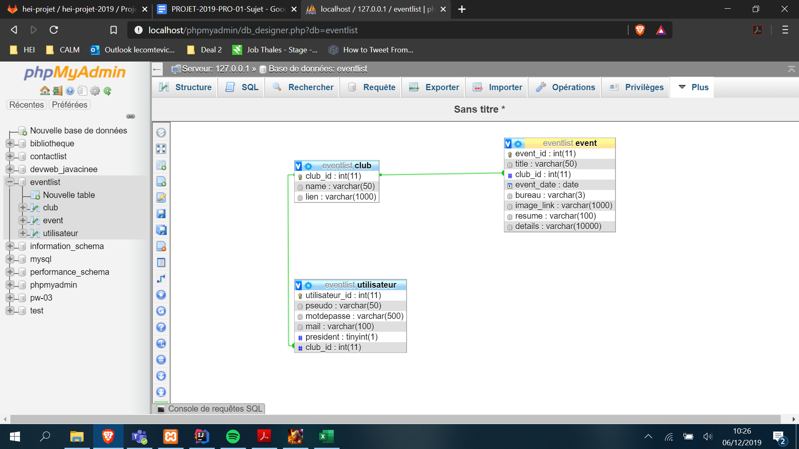
Schéma de la BDD
1-1
0-N
1-1
Organise
Engager dans
1-N
5

Slide 6
Organisation de l'équipe
Victor : AJAX, application, gitlab-ci, lead dev
Pierre : HTML, CSS, javascript, application
Samir : BDD, tests, filtres, application, exceptions
Gautier : organisation du projet avec SCRUM, BDD, tests, exceptions
6

Slide 7
Bilan Sprint 1
Objectif :
Définir un sujet & démarrer la création du projet
Etat des lieux à la fin du sprint :
Création de la base de données
Création des premières pages HTML ainsi que le CSS
Affichage des événements de la BDD dans l'index, possibilité d'ajout & affichage des associations
Actions prises pour le prochain sprint :
Création de l'espace utilisateur
Création de la fonctionnalité de modification et suppression d'événements
7

Slide 8
Bilan Sprint 2
Objectifs :
Création de la fonctionnalité de modification et suppression d'événements
Création de la connexion et déconnexion
Etat des lieux :
Fonctionnalité de modification et suppression d'événements sans les exceptions
Création de la connexion, manque la déconnexion
Actions prises pour le prochain sprint :
Gestion utilisateurs
Crypter les mots de passe
8

Slide 9
Bilan Sprint 3
Objectifs :
Gestion utilisateurs & filtres d'accessibilité
Crypter les mots de passe
Etat des lieux :
Réalisation de la gestion utilisateurs
Cryptage des mots de passe réussi
Actions prises pour le prochain sprint :
Réalisation du back (tests et Log4J2)
Modification des accès utilisateurs / président / création d'événements
9

Slide 10
Bilan Sprint 4
Objectifs :
Réalisation du back (tests et Log4J2)
Modification des accès utilisateurs / président / création d'événements
Finir la mise en page du site sur toutes les pages
Etat des lieux :
Réalisation du back (tests et Log4J2)
Accès utilisateurs / présidents / création d'événements modifiés
Le site est terminé graphiquement
10

Slide 11
Difficultés rencontrées et solutions
Difficultés pour le Git, problèmes de conflits à chaque action
Modifications au cours des deux premiers sprints de la BDD et donc de toutes les méthodes pour les événements, les clubs et les utilisateurs
Apprentissage de AJAX tardif dans le semestre
Mauvaise compréhension au départ
11

Slide 12
Démonstration du site

Slide 13
Pistes d’amélioration
Créer un profil admin global pour le président du BDE et du BDS
Possibilité de créer de nouvelles associations
Créer une page archive pour les événements passés
Pouvoir stocker les photos et vidéos liées aux événements
Possibilité de filtrer par date
Confirmation adresse mail pour changement mot de passe

